Slide 1
联系方式：
办公室：李兆基科技大楼A1011
手机号：18210064570
邮箱：jiangyao@mail.tsinghua.edu.cn
工 程 图 学
姜 峣
副研究员
清华大学，机械工程系

Slide 2
零件图
12

Slide 3
内 容
12.1 零件图概述
12.2 视图选择与绘制
12.3 技术要求

Slide 4
12.1 零件图概述
12

Slide 5
12.1 零件图概述
什么是零件
零件：组成部件的最小单元。
例如：球阀（部件）中的各个零件

Slide 6
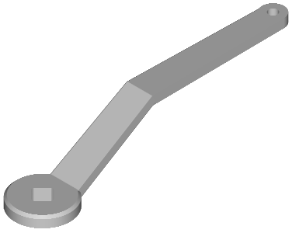

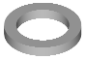
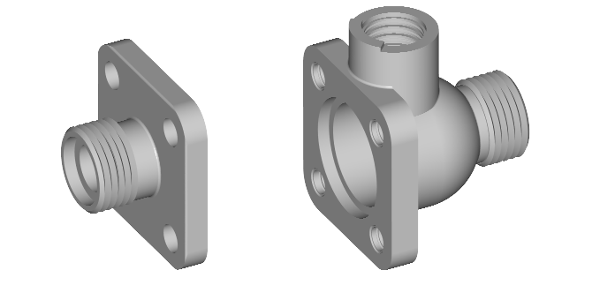
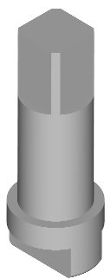
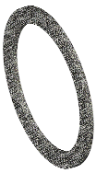
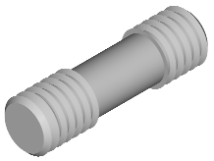
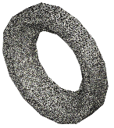

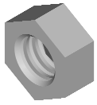
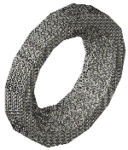
12.1 零件图概述
什么是零件
扳手13
填料压紧盖11
根据零件结构、加工特点，通常零件分为以下几大类:
填料垫8
轴类
（阀杆）
（阀盖）
阀体1
盘类
阀杆12
（阀体）
螺柱6
箱体、支架类
阀盖2
螺母7
标准件
（螺栓、销等）
调整垫5
密封圈3
阀芯4

Slide 7
12.1 零件图概述
零件图的作用
零件图：表示零件 结构、大小 及 技术要求 的图样。
零件结构：零件的各组成部分及其相互关系；
技术要求：为保证零件的功能，在制造过程中应达到的质量标准。
零件图作用：传达设计信息的主要媒介，是制造和检验零件的技术依据。

Slide 8
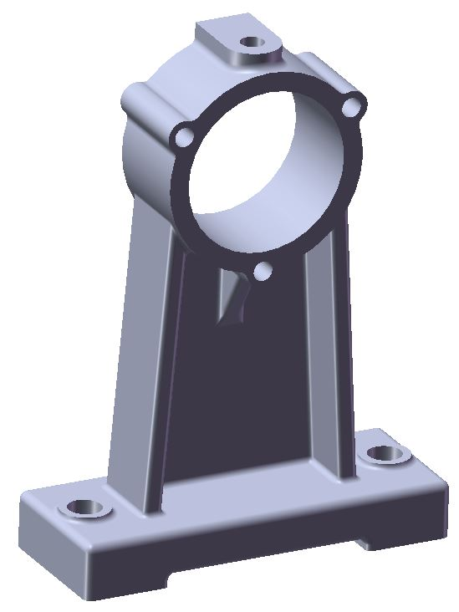
12.1 零件图概述
零件图的内容
一组视图
表达零件的结构形状。
完整的尺寸
确定各部分的大小和位置。
技术要求
加工、检验达到的技术指标。
标题栏
轴承座
零件名称、数量、材料及必要签署。

Slide 9
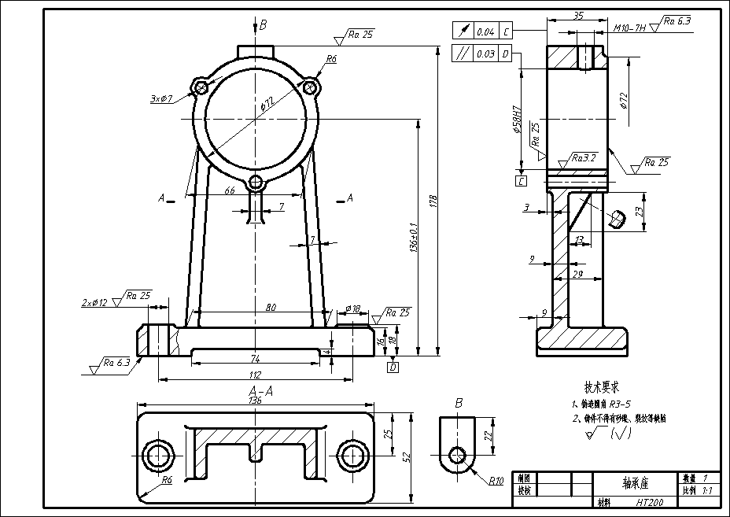
12.1 零件图概述

Slide 10
12.1 零件图概述
一组视图
左视图
沿对称平面剖切的全剖视图
主视图
局部剖视图
包括视图、剖视图、断面图等，表达零件的结构形状
断面图
B向局部视图
俯视图
A-A全剖视图

Slide 11
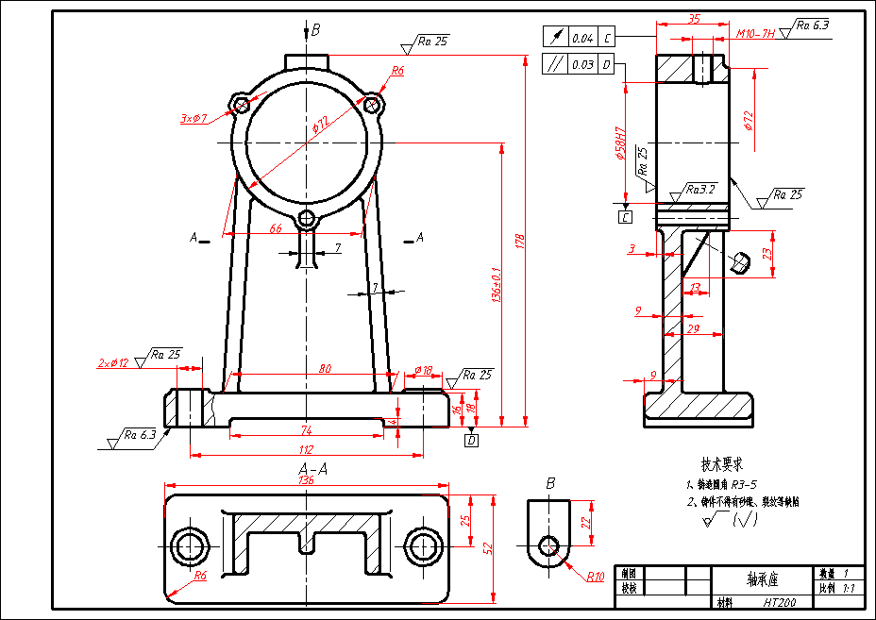
12.1 零件图概述
完整的尺寸
确定零件结构形状的大小及相对位置

Slide 12
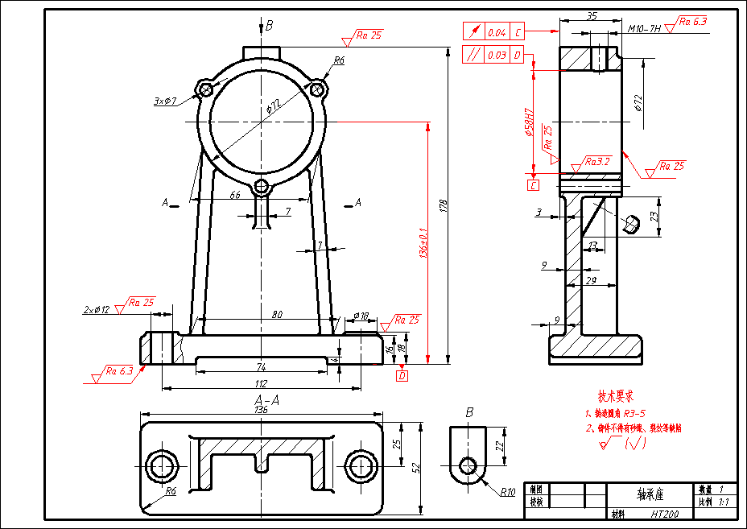
12.1 零件图概述
端面对于孔轴线的端面圆跳动误差
技术要求
表面结构
孔轴线对于底面的平行度误差
说明零件在制造和检验时应达到的质量标准，如表面结构、尺寸公差、几何公差、材料及热处理等
尺寸公差
文字说明的技术要求

Slide 13
12.1 零件图概述
标题栏
说明零件的名称、材料、数量、图号、签署等
标题栏

Slide 14
12.1 零件图概述
零件图的内容
一组视图
表达零件的结构形状
技术要求
说明零件在制造和检验时应达到的质量标准
完整的尺寸
确定零件各部分结构形状的大小和相对位置
标题栏
说明零件的名称材料、数量以及必要的签署

Slide 15
12.2 视图选择与绘制
12

Slide 16

12.2 视图选择与绘制
视图选择的目的
为满足生产的需要，零件图的一组视图应视零件的功用及结构形状的不同而采用不同的视图及表达方法。
如：轴套
一个视图即可
φ10
φ18
25

Slide 17
12.2 视图选择与绘制
视图选择的要求和原则
（1）视图选择的要求
完全：
零件的结构、形状及其相对位置表达完全且唯一确定。
正确：
投影关系正确，图样画法符合国家标准规定。
清楚：
图面清晰、整洁，便于看图
便于绘图及标注尺寸
恰当地选择视图，正确、完全、清晰地表达零件的形状结构，是学习零件图的一个主要内容。

Slide 18
12.2 视图选择与绘制
视图选择的要求和原则
（2）视图选择的原则
应以反映零件信息量最大的那个视图作为主视图；
在满足要求的前提下，使视图（包括剖视图、断面图）的数量为最少，力求制图简便；
尽量避免使用虚线表达零件的结构；
避免不必要的细节重复。

Slide 19
12.2 视图选择与绘制
视图选择的方法
（1）分析零件
功能分析－分析零件的功能、工作状态、定位方法。
结构分析－分析零件的结构：由哪些基本形体构成，相互
关系如何？有哪些局部功能结构和工艺结构？
加工分析－分析零件的制造过程、加工方法、 加工状态。

Slide 20
12.2 视图选择与绘制
视图选择的方法
（2）选主视图
主视图是最重要的视图，表达零件时，应首先确定主视图，然后再确定其他视图。
基本原则：以反映零件信息量最大的那个视图作为主视图
确定两个问题：零件的 摆放位置 和 投影方向

Slide 21
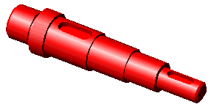
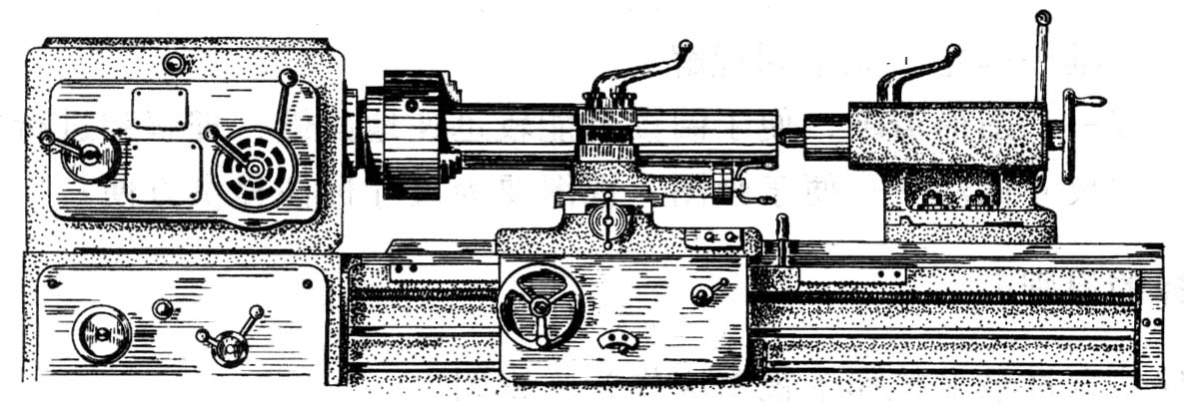
12.2 视图选择与绘制
视图选择的方法
加工位置（轴、盘类）
（2）选主视图
零件的摆放位置
工作位置（支架、壳体类）
工件旋转
车刀移动
车床

Slide 22
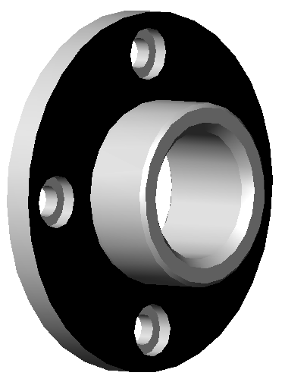
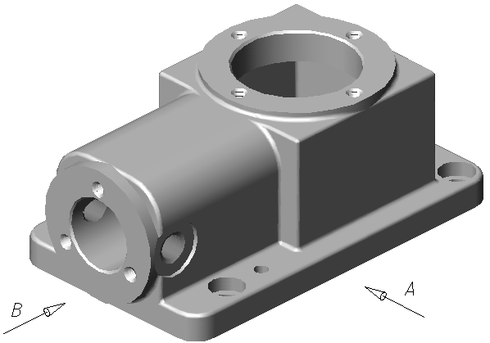
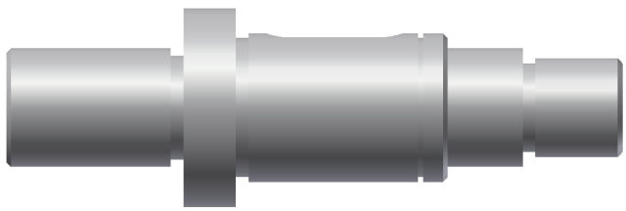
12.2 视图选择与绘制
视图选择的方法
（2）选主视图
按加工位置轴线水平放置选择主视图
按工作位置放置选择主视图
轴类、盘类零件工作状态多样，但其主要加工过程在车床上进行，轴线均为水平放置
支架类、箱体类零件加工工序较多，一般按工作位置放置

Slide 23
12.2 视图选择与绘制
视图选择的方法
（2）选主视图
投射方向：以能最明显、充分地反映零件结构形状特征的方向为投射方向。
以垂直于轴线方向为投射方向
注意综合分析比较，选取能充分反映零件结构形状特征的方向为投射方向
轴类、盘类零件
不佳
佳

Slide 24
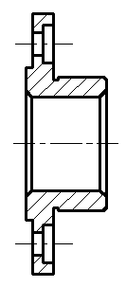
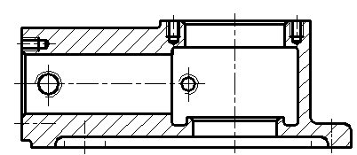
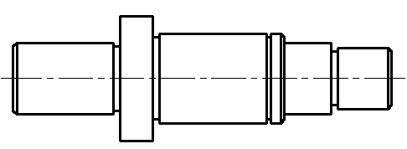
12.2 视图选择与绘制
主视图画法：
根据零件的功能、结构形状特征选择图样画法，最大限度地反映零件的信息。
取沿轴线剖切的全视图表达轴孔、螺栓孔
取沿对称平面剖切的全视图表达内部结构
表达外形

Slide 25
12.2 视图选择与绘制
视图选择的方法
（3）其它视图
主视图确定后，应逐一分析、检查仍未表达清楚的部分，选择其他视图和图样画法完全表达之。
选择其他视图时应注意的问题
首先分析主体结构是否表达完全，并应采用基本视图表达之，优先选择俯视图、左视图。
再分析次要结构，选择适宜的表达方法。

Slide 26

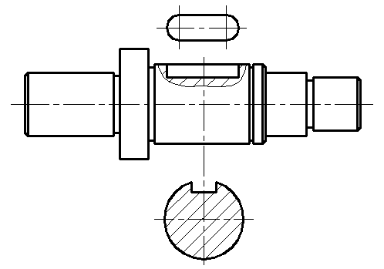
12.2 视图选择与绘制
实例分析
顶面形状：向视图
左面形状： 左视图
局部视图
前面形状：向视图
底面形状：沿轴线剖切的全剖视图
局部剖视
孔：局部剖视
还需表达键槽及键槽轴段的断面
还需表达底面、顶面、左面、前面等形状
断面图

Slide 27
12.2 视图选择与绘制
检查、比较、调整、修改
• 表达是否完全（结构、形状、位置）
• 表达是否清晰、合理
• 表达是否正确（投影关系、标注、国家标准）
检查什么
• 主次关系的处理是否得当
• 方案是否最佳
比较什么
方案的比较
经调整、修改后形成最后方案

Slide 28
12.2 视图选择与绘制
检查、比较、调整、修改
方案的比较与择优
择优原则：
在零件的结构形状表达清楚的基础上，视图的数量越少越好。
避免不必要的细节重复。

Slide 29
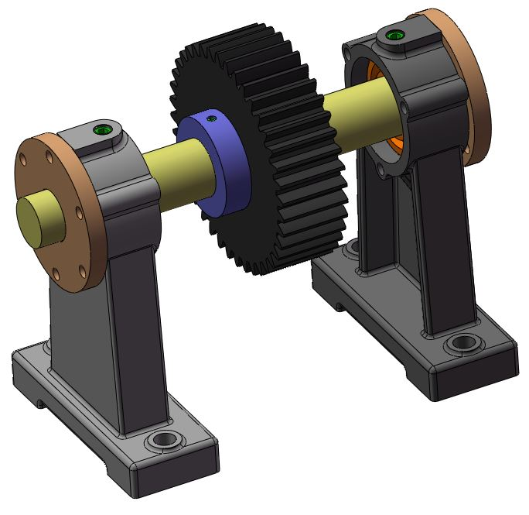
12.2 视图选择与绘制
例：轴承座视图选择
螺孔装油杯
端盖
功能分析：支承轴及轴上零件
齿轮
三通孔穿螺栓
轴
轴承孔装轴承
形体分析：轴承孔、底板、支承板、肋板…
肋板
支承板
两通孔安装螺钉
底板
加工工艺：加工面轴承孔、底板底面、小孔等
轴承座
轴承座功用说明

Slide 30
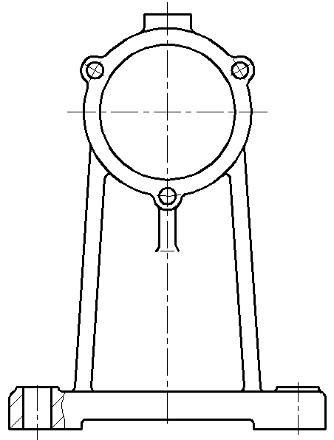
12.2 视图选择与绘制
主视图的选择
零件的工作位置
形状特征 - 特征视图
主视图表达了零件的主要部分：
轴承孔的形状特征
肋板、支承板的相对位置
三个螺钉孔
凸台也得到了表达
主视图
主视图方向

Slide 31
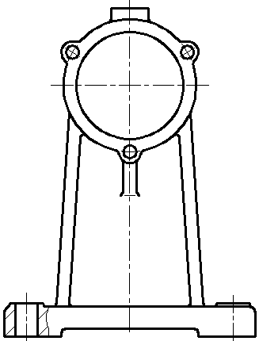
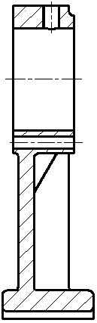


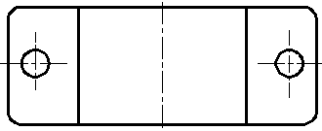

C
12.2 视图选择与绘制
A
A－A
选其它视图
视图方案1
选全剖的左视图,表达轴承孔的内部结构及肋板形状。
B
B
选择D向视图表达底板的形状。
选择移出断面表达支承板断面及肋板断面的形状。
A
D
B－B
D
C向局部视图表达上面凸台的形状。
C

Slide 32
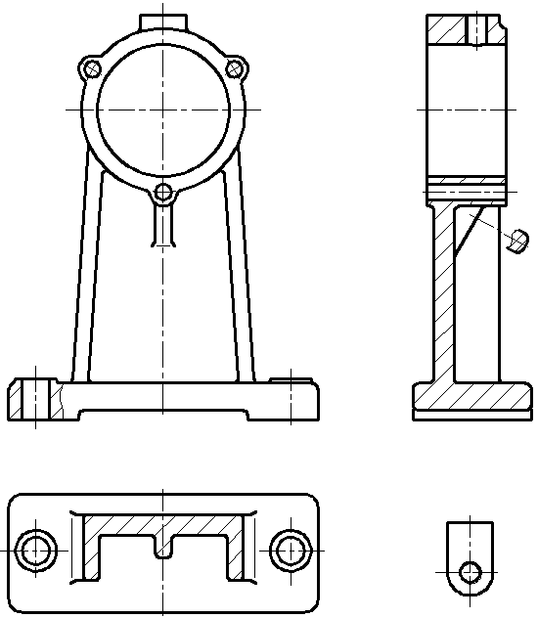
12.2 视图选择与绘制
C
A
A－A
视图方案2
B
B
俯视图采用B－B剖视图
其余视图同方案一
A
B－B
C

Slide 33
C
第二方案较好
C
A
A－A
A
A－A
方案比较
B
B
B
B
A
A
D
B－B
B－B
D
C
C

Slide 34
12.2 视图选择与绘制
零件图的画图步骤
根据零件的功能结构选择视图表达方案
根据视图数量、零件大小确定绘图比例和图幅大小
画图框、标题栏
布置视图，画各视图的基准线、中心线、轴线
（注意图面布置要匀称，并应留出标注尺寸的空间）
从主视图开始，画各视图的主要轮廓线（注意投影对应关系）
画各视图的细部（槽、圆角、倒角等）
尺寸标注及技术要求
填写标题栏

Slide 35
12.2 视图选择与绘制
C
A
A－A
确定视图方案
B
B
A
B－B
C

Slide 36



12.2 视图选择与绘制
确定图幅、绘图比例
420
图框线
根据视图数量、物体大小，确定绘图比例和图幅大小
图幅：A3
比例：1：1
297
画图框、标题栏
标题栏

Slide 37
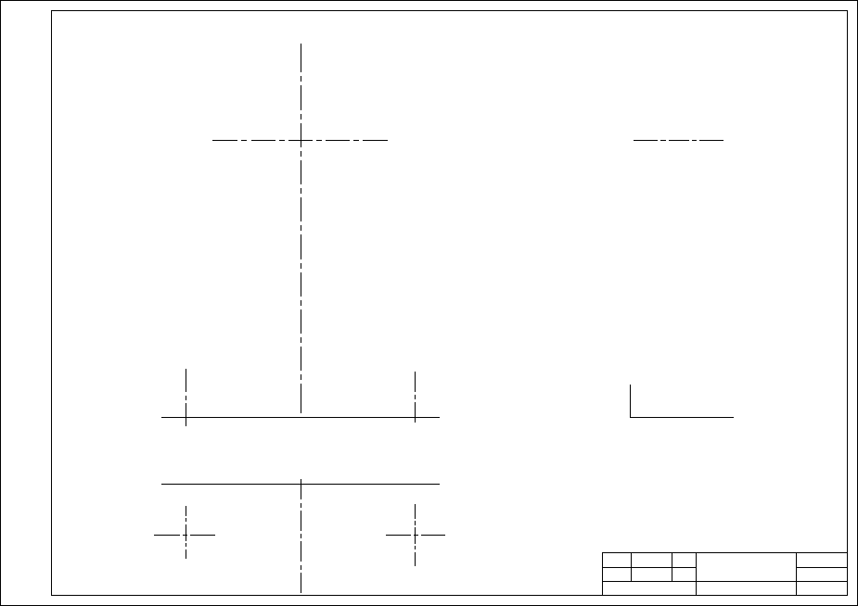
12.2 视图选择与绘制
布置视图
轴承孔中心线、轴线
画各视图的基准线、中心线、轴线，确定视图位置。
长度方向基准
注意图面布置要匀称，并应留出标注尺寸的空间。
高度方向基准
宽度方向基准
底板孔中心线、轴线

Slide 38
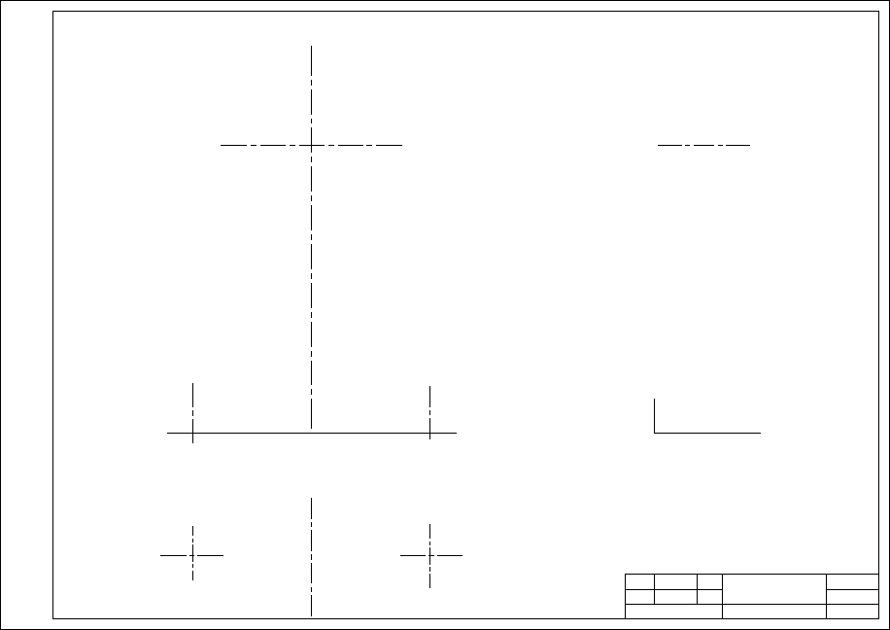
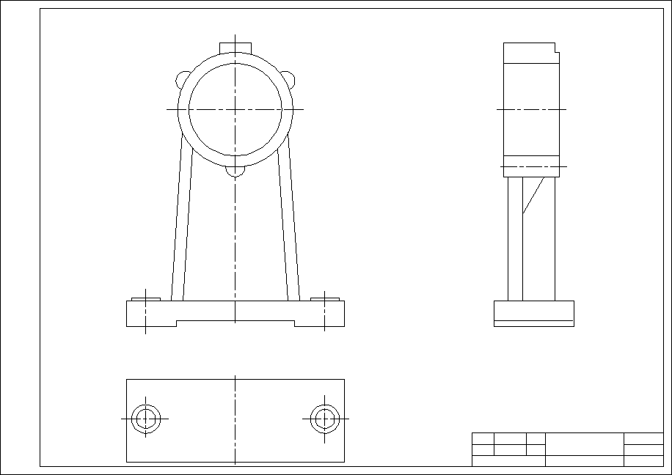
12.2 视图选择与绘制
画各视图主要轮廓线
从主视图开始画各视图的主要轮廓线。
注意各视图之间的投影对应关系。

Slide 39
12.2 视图选择与绘制
画各视图的细节
补充其他剖视图、向视图等，并画出螺纹孔、销孔、倒角、圆角、槽等。

Slide 40
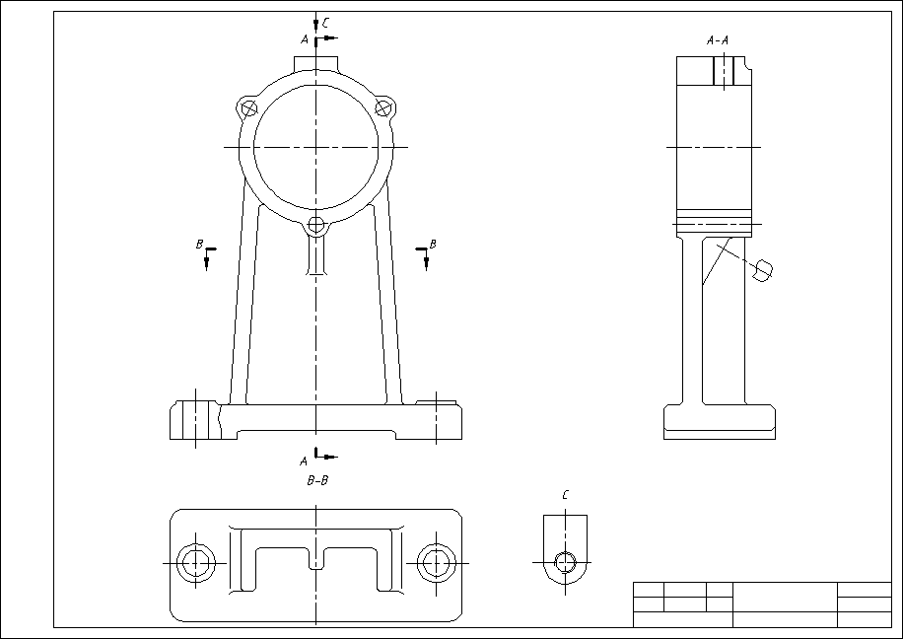
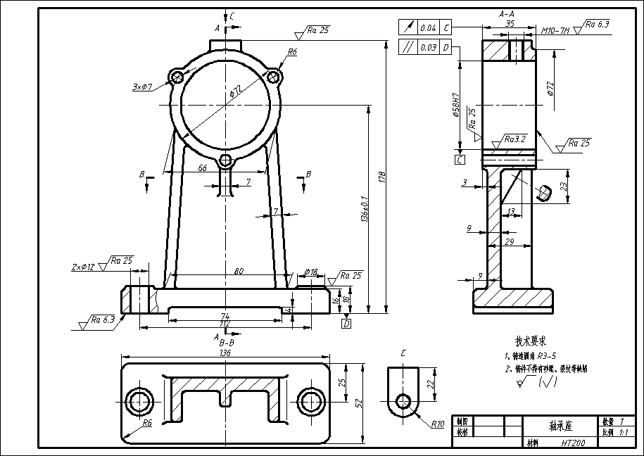
12.2 视图选择与绘制
完成零件图
检查、描深、画剖面线
标注尺寸及技术要求
（尺寸公差、表面粗糙度及形位公差等)
填写标题栏

Slide 41
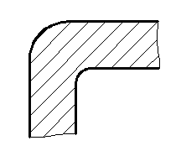
12.2 视图选择与绘制
零件图的工艺结构
零件图上应反映加工工艺对零件结构的各种要求。
(1) 铸造工艺对零件结构的要求
铸造圆角
为避免铸件冷却时产生缩孔或裂纹，同时防止脱模时砂型落砂，相邻表面之间须用小圆弧面光滑过渡，称为铸造圆角。
R1
转角处做成圆角
a
裂纹
缩孔
R
1
1
R=( ~ )a
a
5
3
R1=a

Slide 42
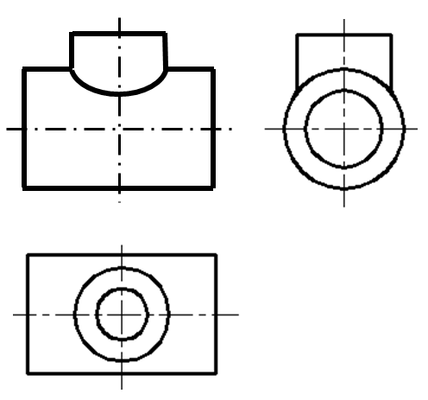
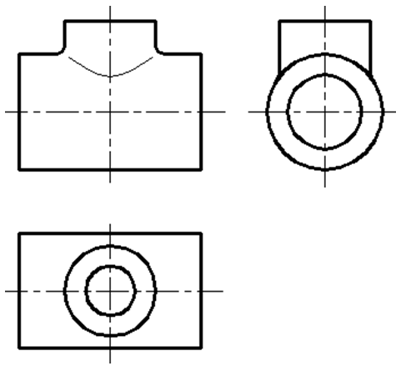
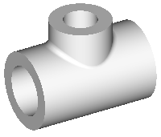
12.2 视图选择与绘制
过渡线画法的规定：
由于圆角的影响，使零件表面的交线变得不再明显；但为了看图时便于区分不同表面，图样中仍画出这条线——过渡线。
过渡线求法与交线求法完全相同，但须用细实线绘制，且不与轮廓线接触。

Slide 43
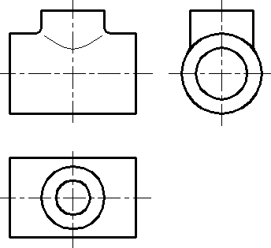
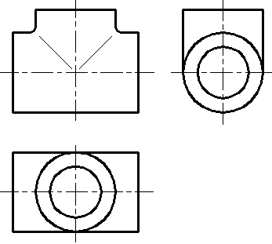

12.2 视图选择与绘制
两曲面相交时，过渡线不应与圆角轮廓线接触
两曲面的轮廓线相切时，过渡线在切点附近应断开
过渡线用细实线绘制

Slide 44
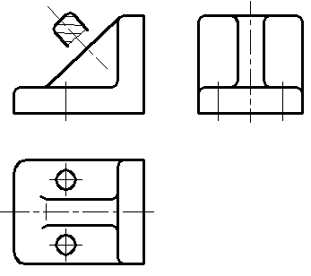
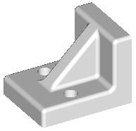
12.2 视图选择与绘制
两平面、平面与曲面之间过渡线
画过渡圆弧，其弯向与铸造圆角的弯向一致。
弯向
过渡线在转角处断开

Slide 45
12.2 视图选择与绘制
(2) 机械加工工艺对结构的要求
倒角
作用：便于装配和操作安全。
通常在轴及孔端部倒角。
b×
α
b
α
倒角宽度b按轴（孔）径查标准确定。
α=45°，也可取30°或60°。

Slide 46
12.3 技术要求
12

Slide 47
12.3 技术要求
技术要求用来说明零件在制造和检验时应达到的质量标准。
表面结构
极限和配合
几何公差

Slide 48
12.3 技术要求
表面结构
表面结构的概念
零件表面的加工质量在加工过程中受刀具、机床等诸多因素影响。表面结构包括在有限区域上的粗糙度、波纹度、纹理方向、表面缺陷和形状误差，是评定零件加工质量的重要指标之一。
微观的表面不平度
指平定面
粗糙度轮廓
波纹度轮廓
间距比粗糙度大得多的、近似周期形式的成分构成的表面不平度
实际表面
形状轮廓
表面轮廓
（指定平面与实际表面的交线）
表面的宏观轮廓

Slide 49
12.3 技术要求
表面结构的参数和数值
机械零件的表面结构常使用表面粗糙度参数（R）评定。
下面介绍常用的两种：Ra、Rz。
Y
粗糙度轮廓
Ra
X
Rz
O
OX — 基准线
取样长度
Ra（轮廓算术平均偏差）
Rz（轮廓最大高度）
在一个取样长度内轮廓偏距（Y方向轮廓线上的点与基准线之间距离）绝对值的算术平均值。
在一个取样长度内最大轮廓峰高和最大轮廓谷深之和的高度。

Slide 50
12.3 技术要求
常用Ra参数的选择：
Ra（μm） | 加工方法 | 应用举例
25 | 粗车，粗铣，粗刨，钻孔等 | 不重要的接触面或非接触面，如轴的端面、倒角、螺栓孔等
12.5
6.3 | 精车，精铣，精刨床，铰孔等 | 较重要的接触面，转动和滑动速度不高的接触面，如：轴套、齿轮端面、键槽等
3.2
1.6
0.8 | 磨削，精铰，抛光等 | 要求较高的接触面，转动和滑动速度较高的接触面，如：齿轮的工作面、导轨表面、主轴轴颈表面、圆锥销孔表面等
0.4
0.2

Slide 51
12.3 技术要求
表面结构的标注符号
基本符号
h — 字高
H₁ ≈1.4h
H₂ ≈2H₁
H2
H1
60°
60°
用于标注有关参数和说明
加横线
加横线
表面用去除材料的方法获得（车、铣、刨、磨等）
加小圆圈
表面用不去除材料的方法获得（铸、锻、切割等）

Slide 52
12.3 技术要求
表面结构在图样上的标注
基本规则
每一表面只标注一次，并尽量标在相应尺寸及其公差的同一视图上
标注在可见轮廓线、尺寸线、尺寸界线或它们的延长线上
符号应从材料外指向并接触表面
注写和读取方向与尺寸的注写和读取方向一致
标注在轮廓线上:
Rz 12.5
符号从材料外
指向并接触表面
Rz 6.3
Rz 1.6
Rz 1.6
标在轮廓线延长线上
注写和读取方向与尺寸注写和读取方向相同
Rz 12.5
Rz 6.3

Slide 53
12.3 技术要求
标注在圆柱特征的延长线上
Rz 1.6
Rz 6.3
Rz 6.3
ø
ø
ø
ø
Rz 6.3
Rz 1.6

Slide 54
12.3 技术要求
尺寸极限与公差
互换性：
一批相同零件中，不经挑选和辅助加工，任取一个就可顺利地装到机器上去，并满足机器的性能要求。这种性质称为互换性。
极限：
加工时限制零件的功能尺寸不超过设定的最大极限值和最小极限值。它是保证零件具有互换性的措施。
标准化是互换性的保证。

Slide 55
12.3 技术要求
相关术语
基本尺寸:设计时确定的尺寸
φ50
φ49.992
φ50.006
零件合格的条件：
最大极限尺寸≥实际尺寸≥最小极限尺寸
最小极限尺寸:允许实际尺寸的最小值。
零件制成后实际测得的尺寸
最大极限尺寸:允许实际尺寸的最大值
极限偏差
+0.006
–0.008
基本尺寸
ES（孔）
es（轴）
上偏差
Ø 50
+0.006
–0.008
Ø50
EI（孔）
ei（轴）
下偏差

Slide 56
12.3 技术要求
+0.006
–0.008
上偏差 = 最大极限尺寸－基本尺寸
Ø 50
偏差可正可负
下偏差 = 最小极限尺寸－基本尺寸
尺寸公差（简称公差）: 允许实际尺寸的变动量。
公差 = 最大极限尺寸－最小极限尺寸
= 上偏差－下偏差
= 0.014
公差恒为正
同一基本尺寸，公差值的大小反映了尺寸的精度和加工的难易程度。
公差值小，精度高，加工难度大；
公差值大，精度低，加工难度小。

Slide 57
12.3 技术要求
公差带：是指代表上、下偏差或最大、最小极限尺寸的两条直线
所限定的一个区域。
公差带图：
零线
上偏差
公差带
+0.024
＋
+0.008
+0.008
0
0
－
-0.008
-0.006
-0.022
Φ50
下偏差
基本尺寸
+0.024
-0.006
例:
Φ50±0.008
Φ50
+0.008
Φ50
-0.022
公差带图可以直观地表示出公差的大小及公差带相对于零线的位置。

Slide 58
12.3 技术要求
标准公差和基本偏差
国家标准对 公差带大小 及 相对于零线的位置 分别定义为标准公差和基本偏差
（1）标准公差
代号：IT
确定公差带大小（即公差带的宽度）
IT01、IT0、IT1、IT2、• • • • • • IT18
构成20个标准公差等级；数字递增，精度依次降低。
例：
Ø50
IT7：25 μm
Ø30
IT7：21 μm
IT9：62 μm
IT9：52 μm

Slide 59
12.3 技术要求
（2）基本偏差
确定公差带相对零线位置的那个偏差称为基本偏差。
一般以靠近零线的那个偏差来确定。
上偏差
标准公差
下偏差
基本偏差
（下偏差）
+
–
0
基本尺寸
上偏差
基本偏差
（上偏差）
标准公差
下偏差
孔、轴各 28 个基本偏差构成基本偏差系列

Slide 60
12.3 技术要求
基本偏差系列示意图
A
孔
B
A～H为下偏差
+
-
C
CD
D
E
K
0
EF
F
M
N
P
FG
G
H
R
S
T
U
J
JS
V
X
Y
Z
基本尺寸
ZA
ZB
ZC
用拉丁字母表示，孔为大写，轴为小写。
zc
+
-
za
zb
y
z
0
fg
g
h
u
v
x
ef
f
m
n
p
r
s
t
d
e
k
基本尺寸
cd
j
js
c
b
轴
a～h为上偏差
a

Slide 61
12.3 技术要求
（3）公差带代号
由基本偏差的字母和标准公差等级的数字组成
例：
孔的基本尺寸： Ø50
基本偏差： H
标准公差： IT9
公差带代号
Ø50 H9
查表即可得到公差带
上偏差：＋0.062
下偏差： 0

Slide 62
12.3 技术要求
极限与公差在零件图中的标注
位数不同用“0”补齐
偏差为“0”个位对齐
–0.020
–0.041
+0.033
0
Ø30f7
Ø30H8
Ø30
Ø30
标注基本尺寸和公差带代号：配合精度明确，标注简单，但偏差数值不直观
标注基本尺寸和极限偏差值：数值直观，常用
–0.020
–0.041
+0.033
0
Ø30f7( )
Ø30H8( )
标注基本尺寸、公差带代号和极限偏差值：既明确配合精度又有公差数值

Slide 63
12.3 技术要求
配合
基本尺寸相同、相互结合的孔与轴公差带之间的关系
孔的公差带在
轴的公差带之上
配合的种类
最大间隙
孔公差带
最小间隙
孔公差带
间隙配合
零线
最大间隙
轴公差带
最小间隙为零
过盈配合
轴公差带
轴的公差带在
孔的公差带之上
最小过盈为零
孔的公差带与
轴的公差带相互交叠
过渡配合
最大过盈
最大过盈
最小过盈
轴公差带
最大过盈
轴公差带
最大间隙
孔公差带
轴公差带
零线
轴公差带
零线
孔公差带
孔公差带
轴公差带

Slide 64
12.3 技术要求
配合基准制
基孔制配合：基本偏差为一定的孔的公差带，与不同基本偏差的轴的公差带形成各种配合的一种制度。
过盈配合
轴
基准孔
过渡配合
+
孔
H
0
轴
-
轴
基本尺寸
间隙配合
基孔制配合中的孔称为基准孔，国家标准选下偏差为零的孔作基准孔，H 代表基准孔。

Slide 65
12.3 技术要求
A
基准孔
基孔制配合
孔
B
+
-
C
CD
D
E
K
0
EF
F
M
N
P
FG
G
H
R
S
T
U
J
JS
V
X
Y
Z
基本尺寸
ZA
ZB
ZC
zc
a→h 间隙配合
j→m 过渡配合
+
-
za
zb
y
z
0
g
h
u
v
x
ef
f
fg
m
n
p
r
s
t
d
e
k
基本尺寸
cd
j
js
c
n、p可能为过渡配合或过盈配合
r→zc 过盈配合
b
a
轴

Slide 66
12.3 技术要求
基轴制配合：基本偏差为一定的轴的公差带，与不同基本
偏差的孔的公差带形成各种配合的一种制度。
间隙配合
孔
过渡配合
+
0
孔
-
h
轴
基本尺寸
基准轴
孔
过盈配合
基轴制配合中的轴称为基准轴，国家标准选上偏差为零的轴作基准轴，h 代表基准轴。

Slide 67
12.3 技术要求
A
孔
N、P可能为过渡配合或过盈配合
基轴制配合
B
+
-
C
R→ZC 过盈配合
CD
D
0
E
EF
K
M
N
F
FG
G
H
P
R
S
T
U
J
JS
V
X
Y
Z
基本尺寸
ZA
ZB
A→H 间隙配合
J→M 过渡配合
ZC
zc
+
-
za
zb
y
z
0
g
h
u
v
x
ef
f
fg
m
n
p
r
s
t
d
e
k
基本尺寸
cd
j
js
c
b
a
基准轴
轴

Slide 68
12.3 技术要求
配合在装配图中的标注
配合代号
H8
f7
Ø30
采用基孔制时：
分子为基准孔的代号（H）及公差等级
标注形式：
孔的公差带代号
基本尺寸
轴的公差带代号
采用基轴制时：
分母为基准轴的代号(h)及公差等级

Slide 69
12.3 技术要求
例：
H8
基孔制
H8
H8
Ø30 —
n6
H8
f7
f7
间隙配合
Ø40 —
Ø30 —
H8
H8
基孔制
Ø40 —
n6
过渡配合
F9
J8
Ø12 —
Ø12 —
h7
h7
F9
基轴制
Ø12 —
h7
h7
间隙配合
J8
基轴制
Ø12 —
h7
h7
过渡配合

Slide 70
12.3 技术要求
几何公差
几何公差的概念
要素：零件上的特定部位，如点、线或面。
组成要素：如圆柱体的外表面、端面
导出要素：如中心线、中心面
零件加工后实际要素可能会出现形状、方向或位置的误差，如：
圆柱的形状误差
轴线的位置误差
轴线与端面的方向误差

Slide 71
12.3 技术要求
几何公差分类及符号
公差类型
几何特征
符号
有无基准
公差类型
几何特征
符号
有无基准
直 线 度
位 置 度
单一实际要素形状的允许变动量
平 面 度
同心度
（用于中心点）
形状公差
圆 度
无
同轴度
（用于轴线）
圆 柱 度
位置公差
有
线轮廓度
对 称 度
关联实际要素的位置对基准的允许变动全量
面轮廓度
线轮廓度
平 行 度
垂 直 度
面轮廓度
方向公差
倾 斜 度
有
圆 跳 动
线轮廓度
跳动公差
有
面轮廓度
全 跳 动

Slide 72
12.3 技术要求
几何公差的标注方法
几何公差的内容在公差方格中给出。
公差带为圆形或圆柱形，加“ø”
公差带为圆球形，加“Sø”
几何特征符号
多基准按优先顺序排列
公差值
基准
公共基准
0.1
0.1
A
ø0.1
A
B
Sø0.1
A
B
直线度
平行度
位置度
位置度
例：
指引线
指引线
指引线
公差方格
A
A
0.01
被测要素
0.04
0.01
ø15h7
公差涉及要素的轴线，箭头位于尺寸线延长线上
ø20h7
ø30h6
被测要素
A
A
平面度
基准符号
基准符号
被测要素
端面相对基准
轴线的垂直度
大圆柱面轴线与
基准轴线的同轴度

Slide 73
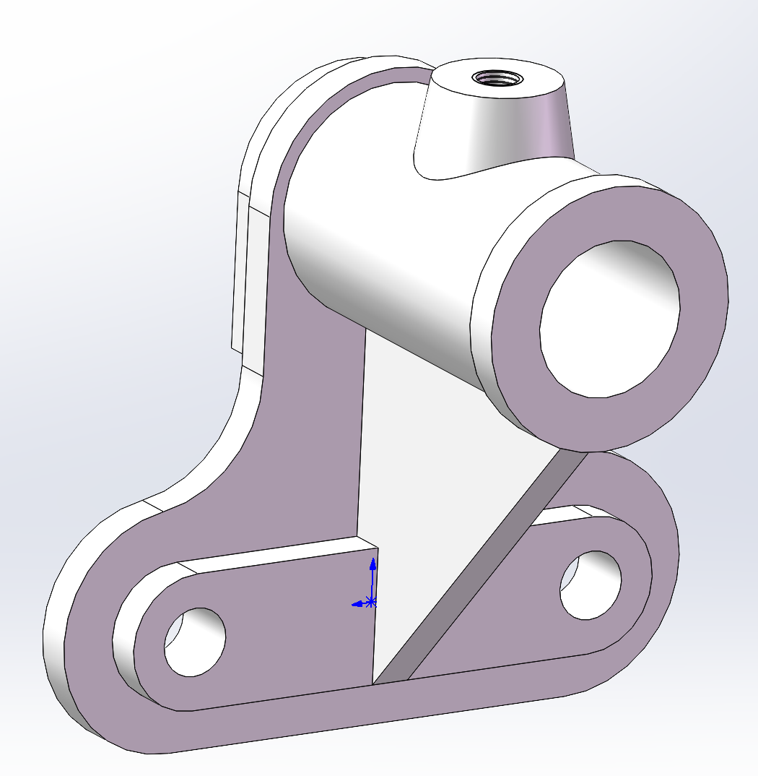
第12讲 课后作业
绘制支座零件图：
A3图纸，计算机绘制；
讨论并确定支座最终表达方案；
根据提供的零件三维模型，生成二维图；
对生成的二维图进行修改、补充、完善，形成完整的支座零件图，要求正确标注零件的尺寸、表面结构和技术要求；
保存为PDF文件提交网络学堂。

